Slide 1
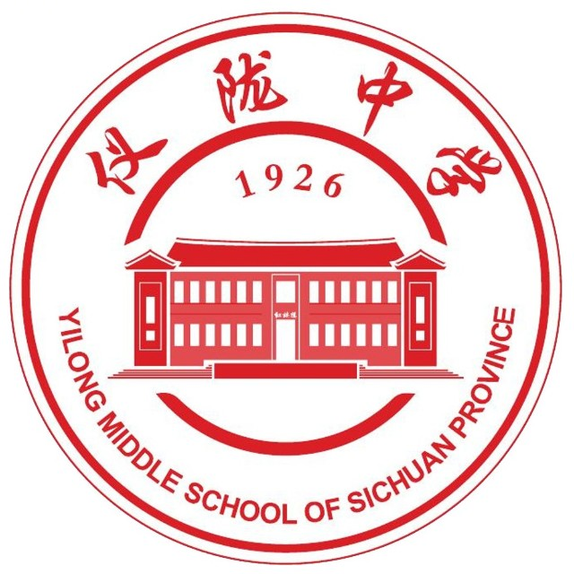

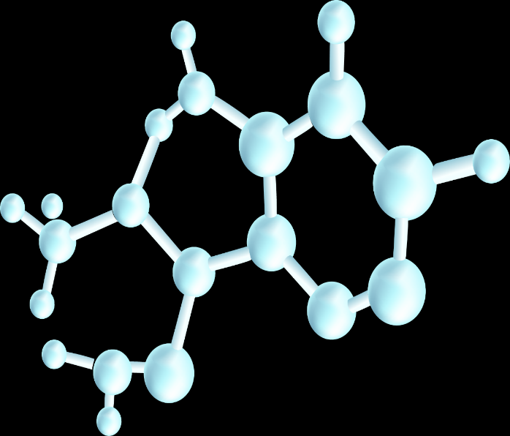
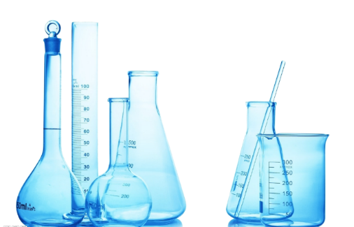
人教版高中化学选择性必修3
第四章：生物大分子
第一节：糖类
第1课时：糖类的组成和分类、单糖

Slide 2
一、糖类的组成与分类
1、组成：
C、H、O
“碳水
化合物”
很多糖类分子中
氢氧原子不以
水的形式存在
H : O = 2 : 1
组成可用通式：
C_{m}(H₂O)_{n}
不是所有糖类均符合此通式
符合此通式的不一定为糖
脱氧核糖 C₅H₁₀O₄
乙酸 C₂H₄O₂
甲醛 CH₂O
思考：糖类都有甜味？
不一定，如纤维素和淀粉无甜味。有甜味的也不一定是糖。如：糖精、甘油。

Slide 3
一、糖类的组成与分类
从分子结构上看，糖类是多羟基醛、多羟基酮和它们的脱水缩合物。
定义：
单糖
葡萄糖、果糖
不能水解
核糖、脱氧核糖
C₆H₁₂O₆
互为同分异构体
能否水解及水解产物的不同
2、分类
寡糖
(低聚糖)
生成2～10 mol单糖
蔗糖、麦芽糖
能水解
C₁₂H₂₂O₁₁
互为同分异构体
多糖
淀粉、纤维素
能水解
生成10 mol以上单糖
(C₆H₁₀O₅)_{n}
n值不同，不互为同分异构体
Notes:
缩合一般指两个或更多反应物生成一个主要产物，并伴随着失去H2O等小分子的反应。1 mol糖水解后能产生2-10mol单糖的糖

Slide 4
糖类的相互转化
寡糖（低聚糖）
（2~10）
缩合
缩合
水解
水解
缩聚
（ >10）
单糖
多糖
水解
2.糖类的分类
依据2：能否对银氨溶液、氢氧化铜等弱氧化剂表现出还原性
还原性糖：能发生银镜反应的糖
如:葡萄糖、果糖、麦芽糖
非还原性糖：不能发生银镜反应的糖
如:蔗糖、淀粉、纤维素

Slide 5
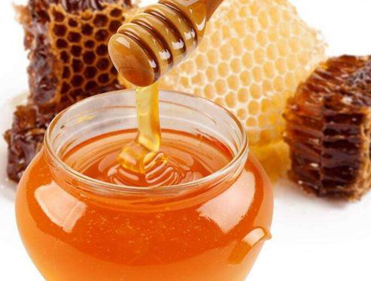
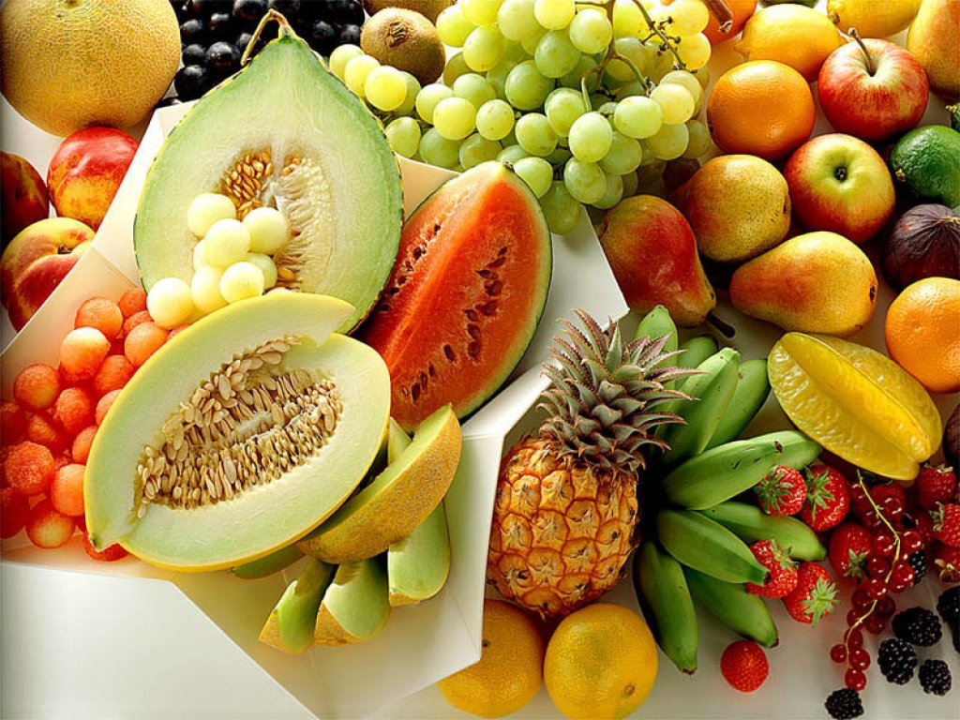
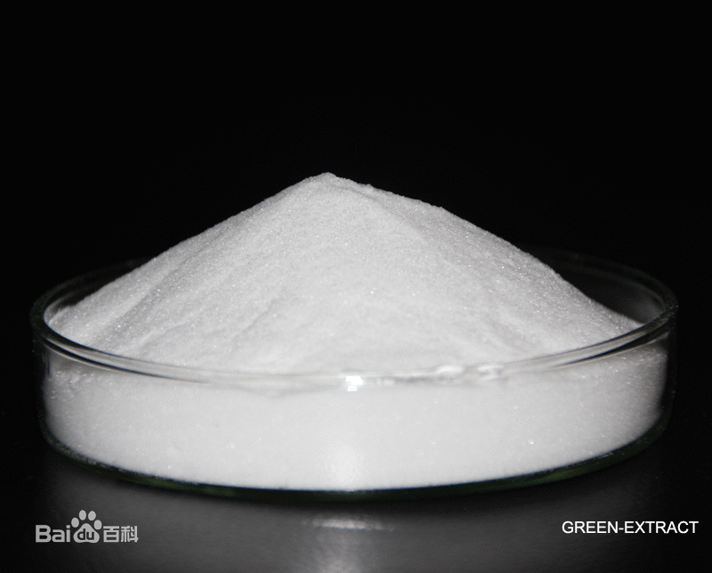
二、单糖
1.葡萄糖
自然界中分布最广的单糖.
____溶于水的_____晶体，熔点为146℃，有甜味，但甜度不如蔗糖。
易
无色
在自然界中广泛存在于______________，植物的________________中。以及动物的_______________中.
水果、蜂蜜
种子、叶、根、花
血液和淋巴液

Slide 6
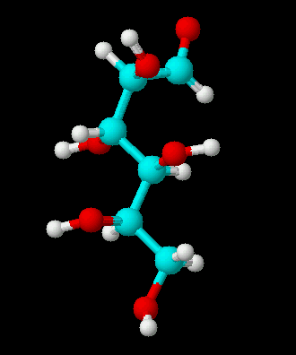
二、单糖
1.葡萄糖
分子式：
C₆H₁₂O₆
实验式：
CH₂O
结构简式：
  CH₂—CH—CH—CH—CH—CHO
多羟基醛
OH OH OH OH OH
醛糖
CH₂OH (CHOH)₄ CHO
官能团：
羟基、醛基
Notes:
葡萄糖中含有5个羟基

Slide 7
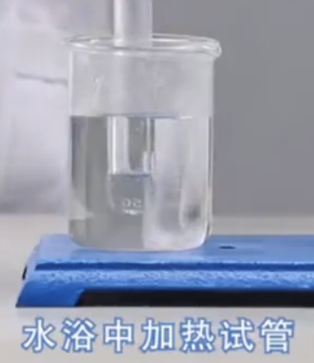
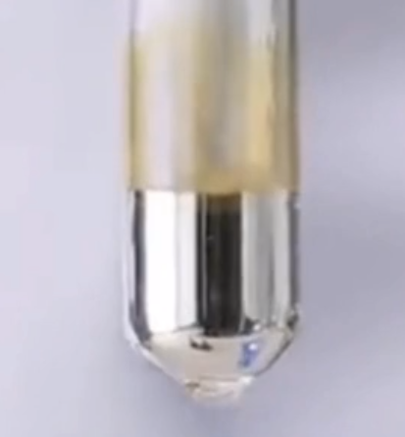
【实验4-1】
①葡萄糖与银氨溶液
在一支洁净的试管中配制约2mL银氨溶液，加入lmL10%葡萄糖溶液，振荡，然后在水浴中加热。
葡萄糖具有醛基，有还原性
现象：
试管内壁形成光亮的银镜
CH₂OH(CHOH)₄CHO+2[Ag(NH₃)₂]OH
CH₂OH(CHOH)₄COONH₄+2Ag↓+3NH₃+H₂O

Slide 8
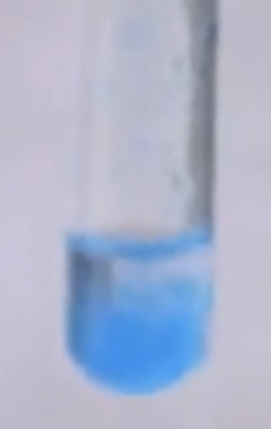
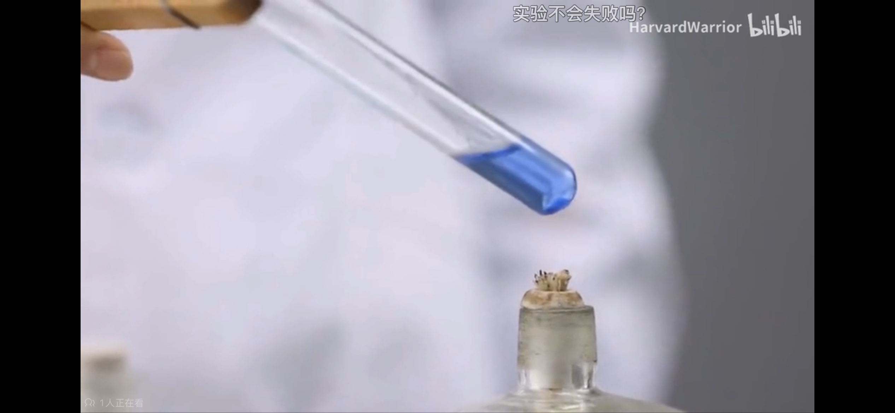
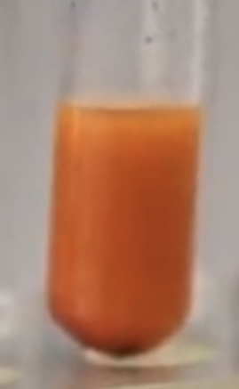
【实验4-1】
②葡萄糖与新制CuSO₄溶液
在另一支试管中加入2mL10%NaOH溶液，加入5滴5%CuSO₄溶液，再加入2mL10%葡萄糖溶液，加热
现象：
生成砖红色沉淀
葡萄糖具有醛基，有还原性
应用：
用于 检查 糖尿病 等
CH₂OH(CHOH)₄CHO+2Cu(OH)₂+NaOH
CH₂OH(CHOH)₄COONa+Cu₂O↓+3H₂O
实验结论:
葡萄糖对银氨溶液、氢氧化铜等弱氧化剂表现出_____性，属于______糖。葡萄糖的分子式为C₆H₁₂O₆，分子中含有_____，属于____糖。
还原
还原性
醛基
醛
1mol葡萄糖完全酯化，参加反应的乙酸为5mol，证明葡萄糖中有5个羟基。

Slide 9
二、单糖
1. 葡萄糖
01
置换反应：+ 活泼金属 如与Na
01
与 H₂加成
02
氧化反应：+氧化剂
醛基
和溴水、高锰酸钾等强氧化剂反应
02
03
酯化反应：+ 酸
03
氧化反应
04
取代反应：+ HX
银氨溶液、
新制氢氧化铜
05
消去反应：浓硫酸，∆
醛基的性质
羟基的性质

Slide 10

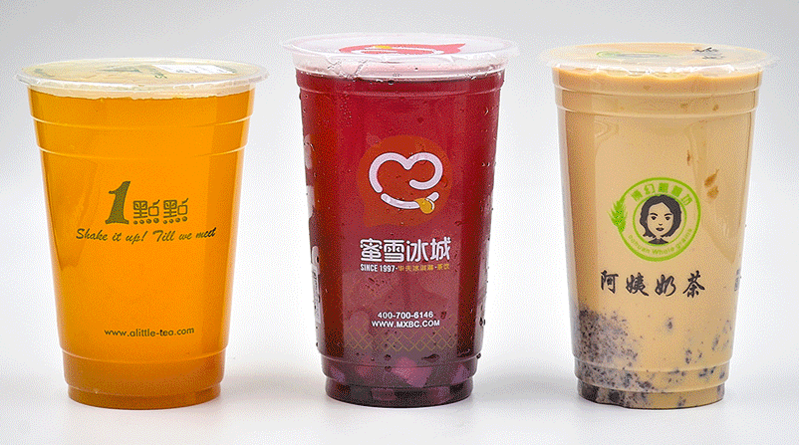

葡萄糖的应用
应用1：食品和医药工业
酶
C₆H₁₂O₆ + 6O₂ 6CO₂ + 6H₂O
应用2：工业上制镜
葡萄糖易于被人体吸收，经酶的催化发生氧化反应放出热量，提供了维持生命活动所需要的能量
酒化酶
应用3：制酒工业
C₆H₁₂O₆ 2C₂H₅OH + 2CO₂↑
低血糖的患者可利用静脉注射葡萄糖溶液的方式来迅速补充营养。
Notes:
两个-OH连在同一个碳上不稳定

Slide 11
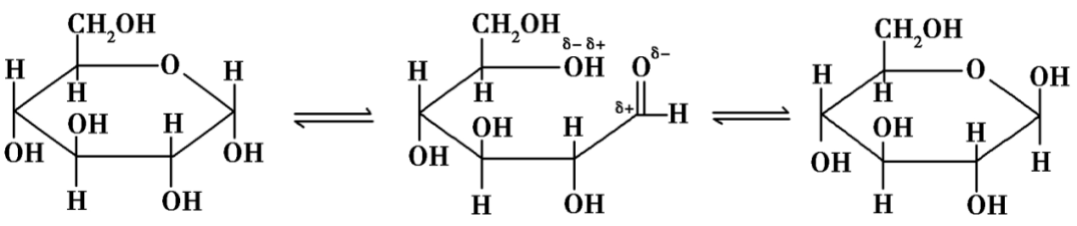
资料卡片
葡萄糖的环状结构
葡萄糖分子中的醛基可以与分子内的羟基作用，形成两种六元环状结构。在葡萄糖水溶液中，存在着链状和环状结构葡萄糖之间的平衡，其中绝大部分葡萄糖为环状结构。很多单糖，以及寡糖和多糖中的单糖单元多以环状结构的形式存在。
α­D­吡喃葡萄糖
链状葡萄糖
β­D­吡喃葡萄糖

Slide 12
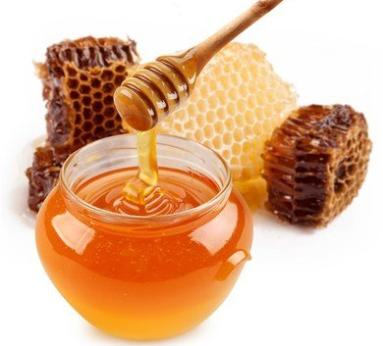
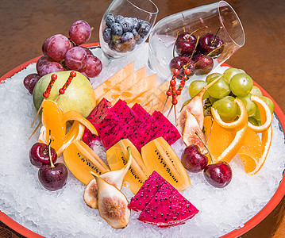
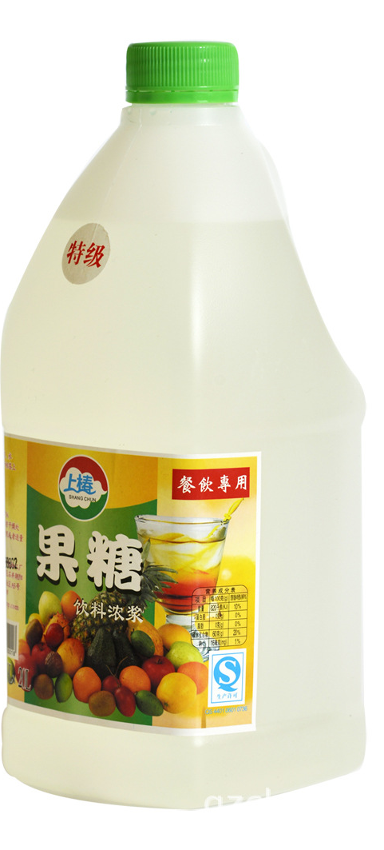
二、单糖
2.果糖
(1)存在：在水果和蜂蜜中含量较高
(2)物理性质：纯净的果糖为无色晶体，易溶于水，吸湿性强，比蔗糖甜度高
(3)分子式：
C₆H₁₂O₆
与葡萄糖互为同分异构体
  CH₂—CH—CH—CH—C—CH₂OH
结构简式：
OH OH OH OH O
多羟基酮
属于酮糖
CH₂OH CO(CHOH)₃CH₂OH

Slide 13
二、单糖
2.果糖
(4)化学性质：
① 多元醇和酮的性质；
如：与金属钠反应、酯化反应、能与H₂加成反应等
② 体内氧化，程度缓慢；
③特例：果糖也有还原性
——能与银氨溶液、新制氢氧化铜悬浊液反应
原因：果糖中的多羟基酮在碱性条件下会转化为多羟基醛。
结论：果糖仍然还是一种还原性的单糖
Notes:
果糖分子中无醛基，但是果糖也能发生银镜反应或和新制氢氧化铜发生反应。(原因：因为酮糖具有酮羰基，但在碱性条件下易转化为烯二醇中间体，它可异构化为醛式)

Slide 14
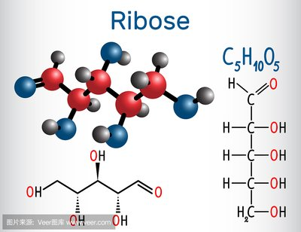
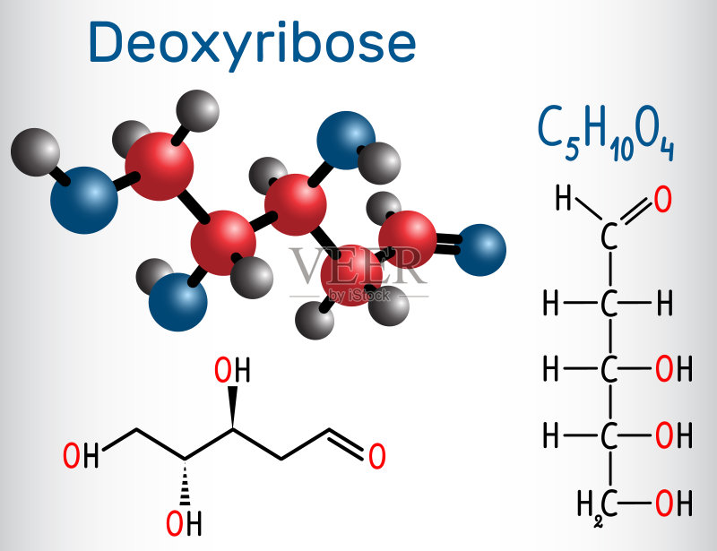
二、单糖
3.核糖与脱氧核糖
核糖与脱氧核糖分别是生物体的遗传物质 与
的重要组成部分。
核糖核酸(RNA)
脱氧核糖核酸(DNA)
它们都是含有5个碳原子的单糖——戊糖。
核糖
脱氧核糖
二者都含有醛基，
均属于 糖，
均具有还原性，
属于 糖
醛
还原

Slide 15
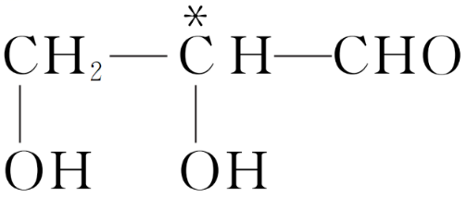
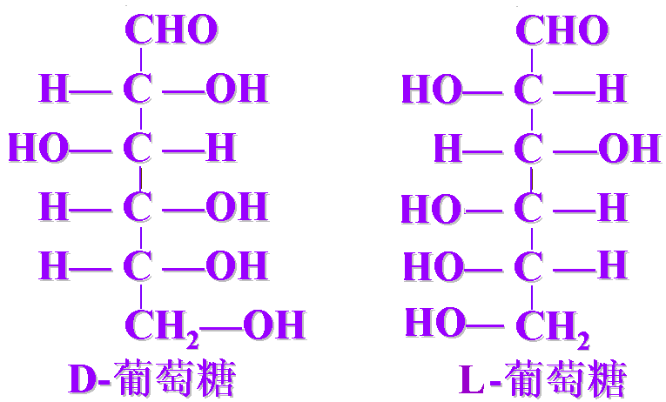
【资料卡片】
糖类分子与手性
(1)手性碳原子：在分子中连有4个不同的原子或原子团的碳原子叫做不对称碳原子，也叫手性碳原子。
(2)手性分子：含有手性碳原子存在不能重叠、互为镜像的对映异构体的分子称手性分子：如 (丙醛糖又称甘油醛——最简单的醛糖)为手性分子。
(3)对映异构：
D-甘油醛
L-甘油醛

Slide 16
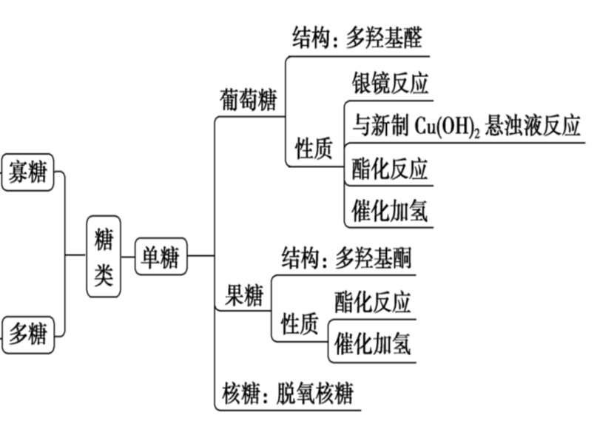
课堂总结

Slide 17
1.下列有关葡萄糖的叙述中，错误的是（ ）
C
A.能加氢生成六元醇 B.能发生银镜反应
C.能与醇发生酯化反应 D.能被氧化为CO₂和H₂O
2.下列有关葡萄糖与果糖的说法中，不正确的是（ ）
D
A.两者互为同分异构体
B.两者都易溶于水
C.两者都能发生银镜反应
D.葡萄糖比果糖要甜

Slide 18
3.下列反应中能用于检验尿液中是否含有葡萄糖的是（ ）
B
A.加金属钠看是否有氢气放出
B.与新制的氢氧化铜悬浊液混合后共热，观察是否有砖红色沉淀生成
C.与醋酸和浓硫酸共热，观察是否有果香味物质生成
D.加入高锰酸钾酸性溶液，看溶液是否褪色
解析 检验葡萄糖可利用其分子结构中含有醛基，将其与新制的Cu（OH）₂悬浊液混合后共热，看是否有砖红色沉淀生成来判定，也可借助银镜反应来检验葡萄糖。

